Slide 1
Лекция №12
Рекуррентные нейронные сети. Механизм внимания. Трансформеры.
Технологический Университет
Королёв, 2021

Slide 2
Содержание
Подход seq2seq
Рекуррентные нейронные сети
Сети с долгой краткосрочной памяти
Механизм внимания
Трансформеры

Slide 3
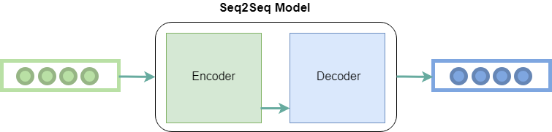
Подход seq2seq
Основная идея:
Построить нейронную сеть, на вход которой подаётся одна последовательность объектов, а на выходе получается другая последовательность объектов.

Slide 4
Подход seq2seq
Основные области применения:
машинный перевод,
генерация названий (подписей),
разговорные модели,
резюмирование текста.

Slide 5
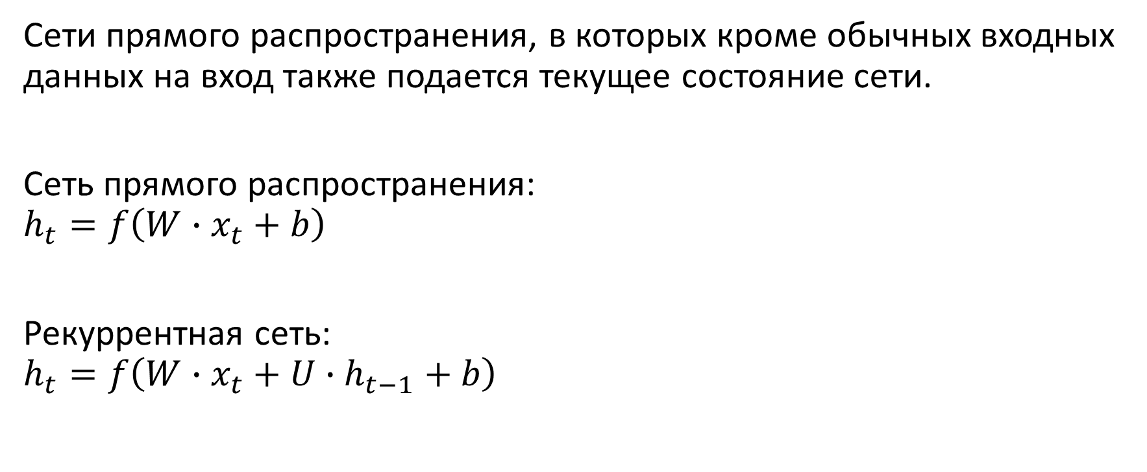
Рекуррентные нейронные сети
Сети прямого распространения, в которых кроме обычных входных данных на вход также подается текущее состояние сети.
Сеть прямого распространения:
$$h_{t}=f\left(W∙x_{t}+b\right)$$
Рекуррентная сеть:
$$h_{t}=f\left(W∙x_{t}+U∙h_{t−1}+b\right)$$

Slide 6
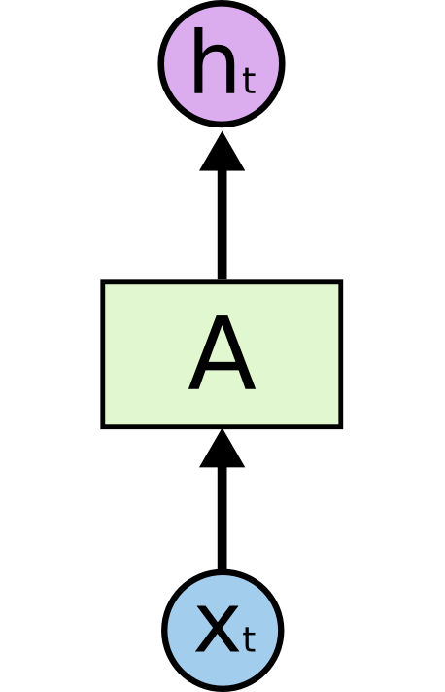
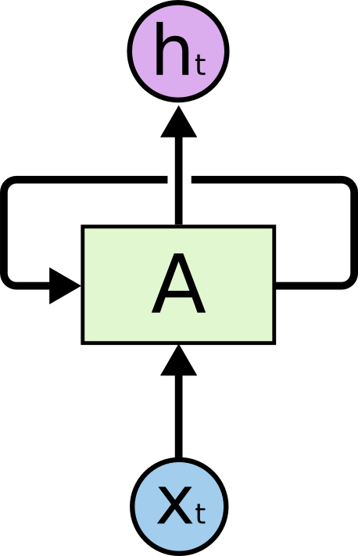
Рекуррентные нейронные сети

Slide 7

Рекуррентные нейронные сети

Slide 8
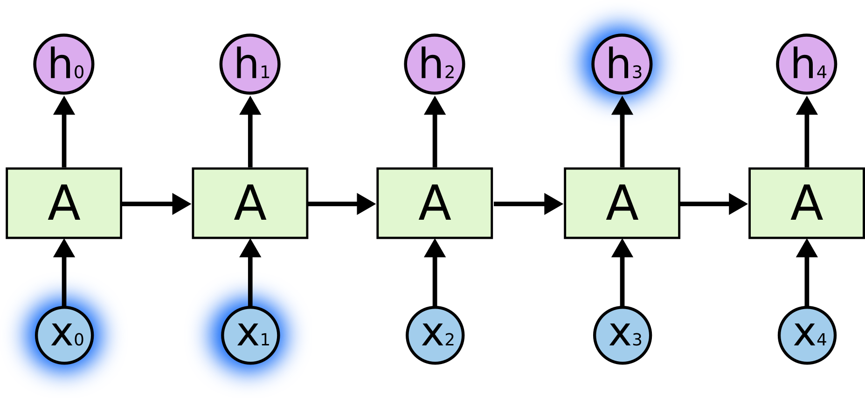
Рекуррентные нейронные сети

Slide 9
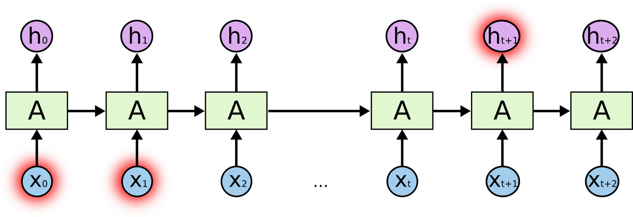
Рекуррентные нейронные сети

Slide 10
Рекуррентные нейронные сети
Достоинства:
Нет ограничений на длину входной последовательности.
Размер модели не зависит от длины последовательности.
Теоретически, данные могут сохраняться в сети произвольное время.

Slide 11
Рекуррентные нейронные сети
Недостатки:
Низкая скорость работы.
Склонность к исчезновению и взрыву градиента.
Рекуррентная сеть может использовать информацию, полученную несколько шагов назад, но фактически количество таких шагов ограничено.

Slide 12
Сети с долгой краткосрочной памяти
Можно построить более сложную структуру на базе рекуррентных сетей так, чтобы информация могла сохраняться неограниченно долго.
Такая архитектура нейронных сетей называется «сети с долгой краткосрочной памятью» (long short-term memory – LSTM).

Slide 13
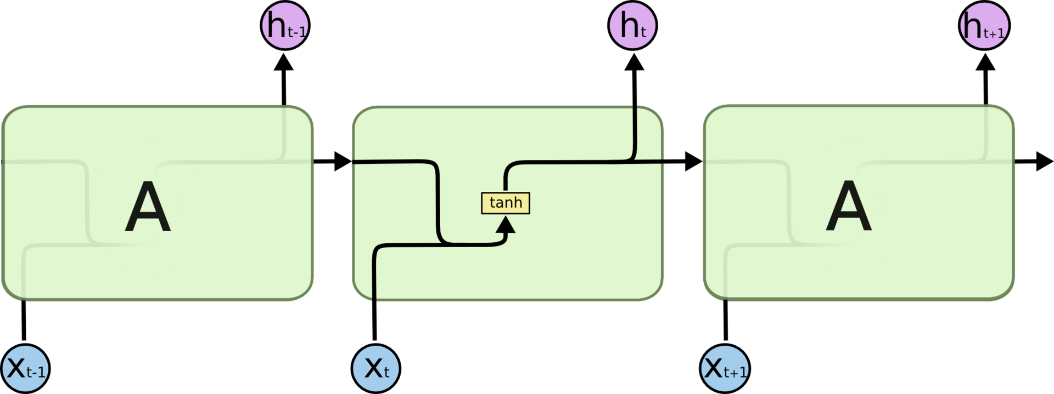
Сети с долгой краткосрочной памяти

Slide 14

Сети с долгой краткосрочной памяти

Slide 15
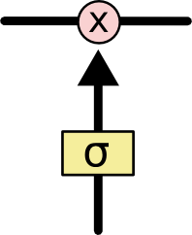
Сети с долгой краткосрочной памяти

Slide 16
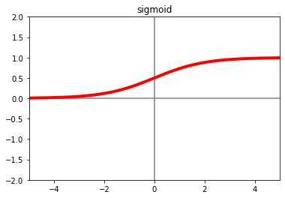
Сети с долгой краткосрочной памяти

Slide 17
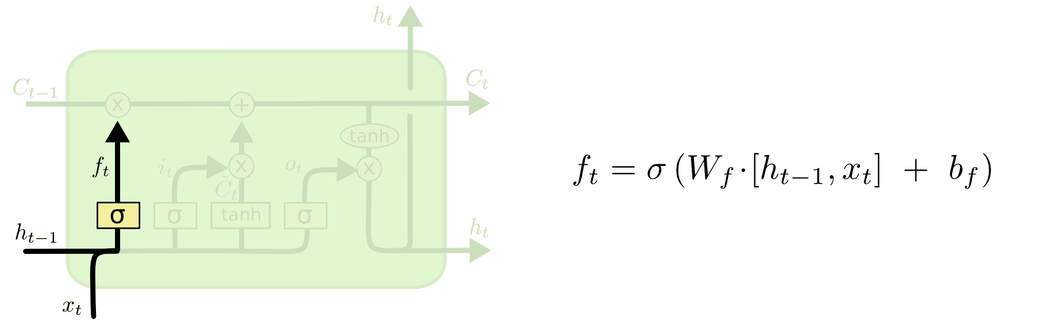
Сети с долгой краткосрочной памяти
Фильтр забывания

Slide 18
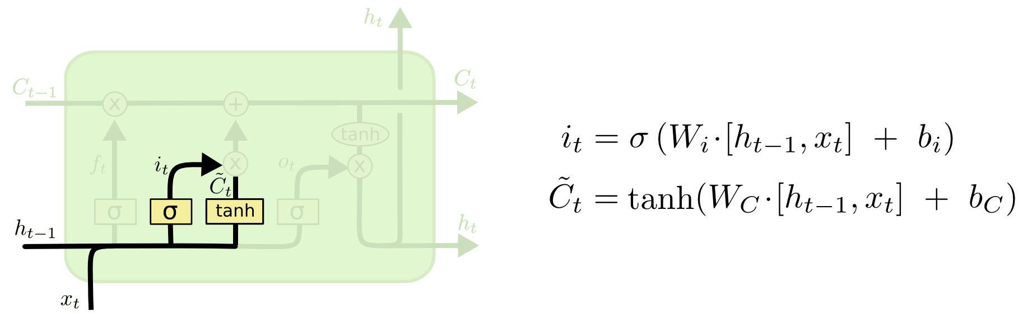
Сети с долгой краткосрочной памяти
Входной фильтр

Slide 19
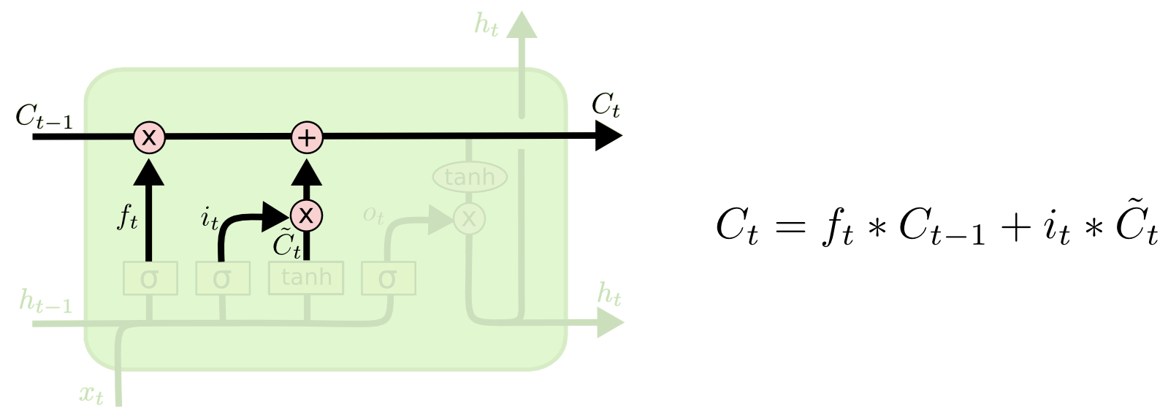
Сети с долгой краткосрочной памяти
Обновление состояния ячейки

Slide 20
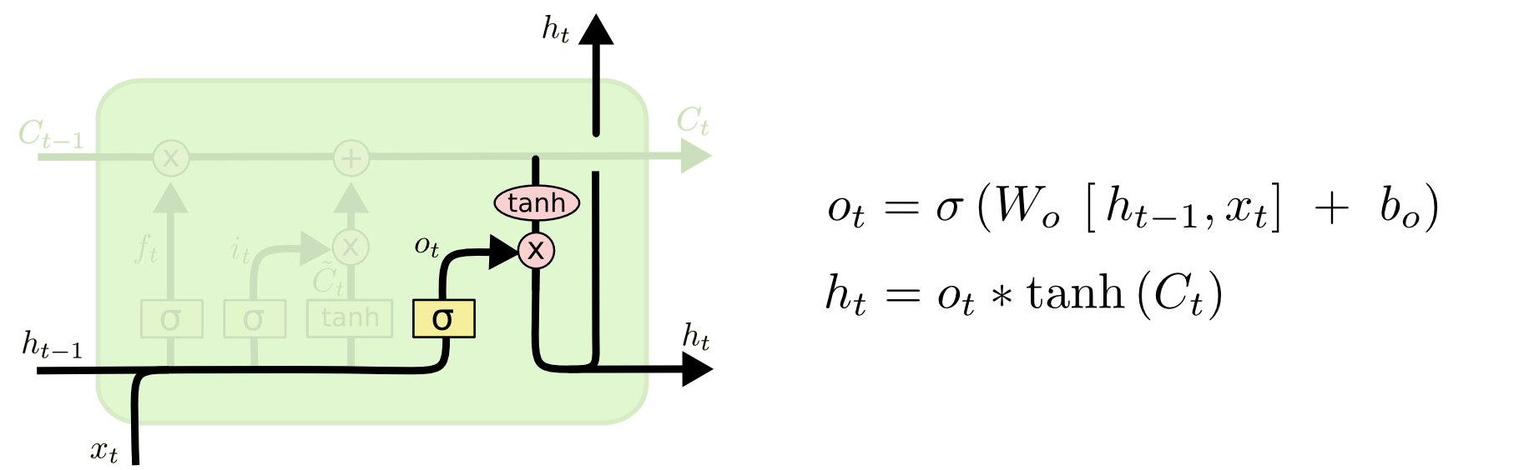
Сети с долгой краткосрочной памяти
Выходной фильтр

Slide 21
Сети с долгой краткосрочной памяти
Проблемы:
Исчезновение градиента
Недостаточно длительное время жизни памяти
Требуется много данных и времени для обучения.

Slide 22
Механизм внимания
Основная идея:
чтобы не «забывать» ту часть последовательности, которая была в прошлом, нужно обрабатывать сразу всю последовательность.

Slide 23
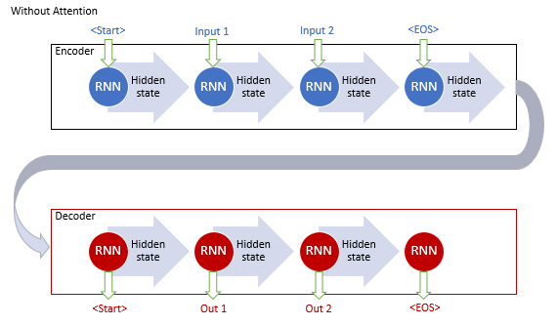
Механизм внимания

Slide 24
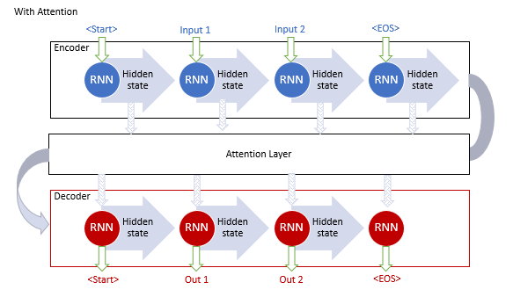
Механизм внимания

Slide 25
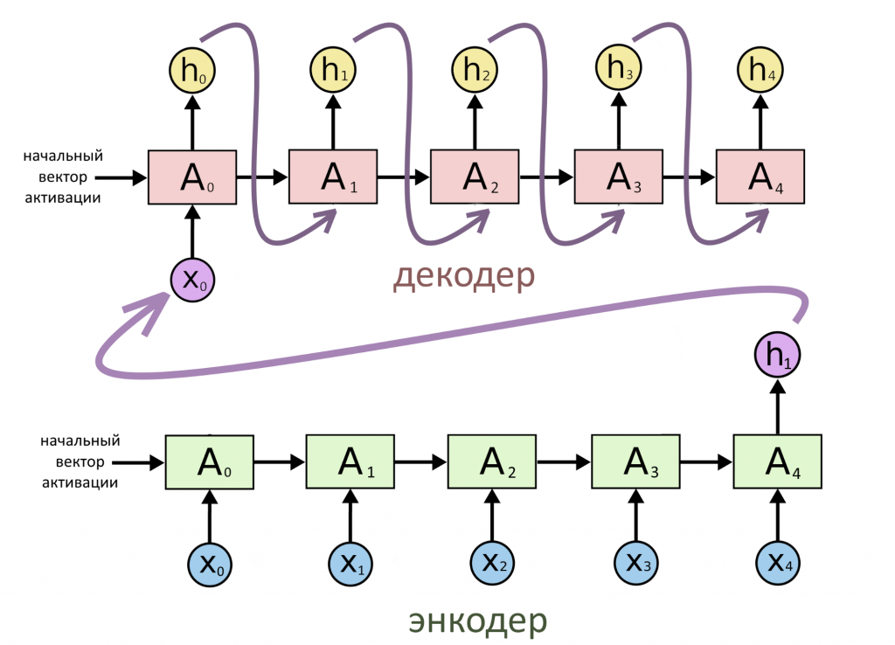
Механизм внимания

Slide 26
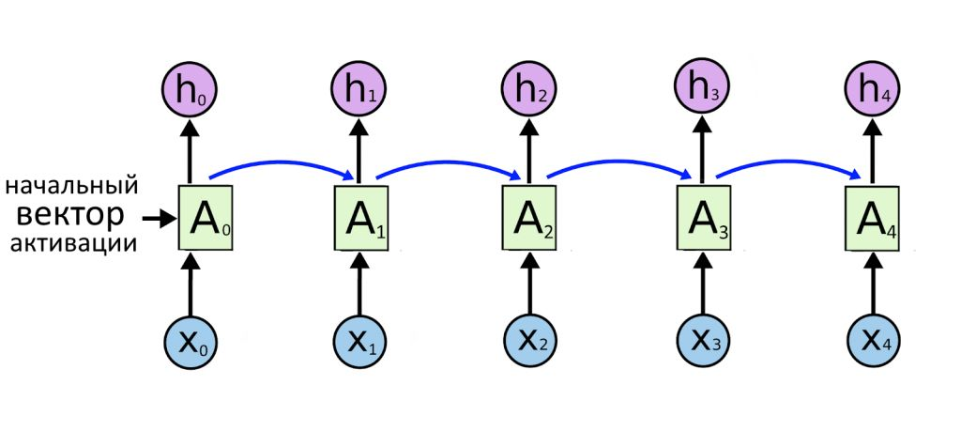
Механизм внимания

Slide 27
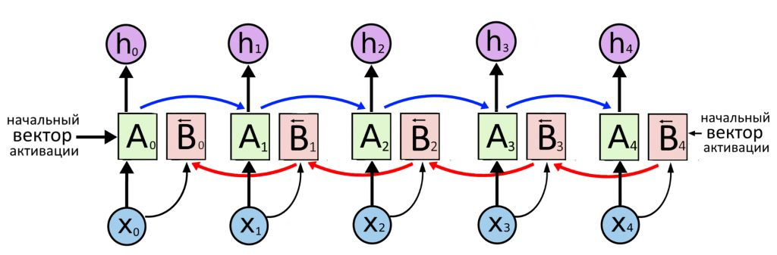
Механизм внимания

Slide 28
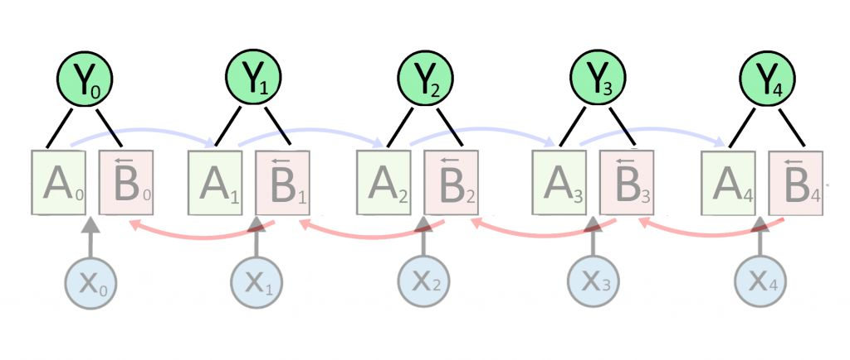
Механизм внимания

Slide 29
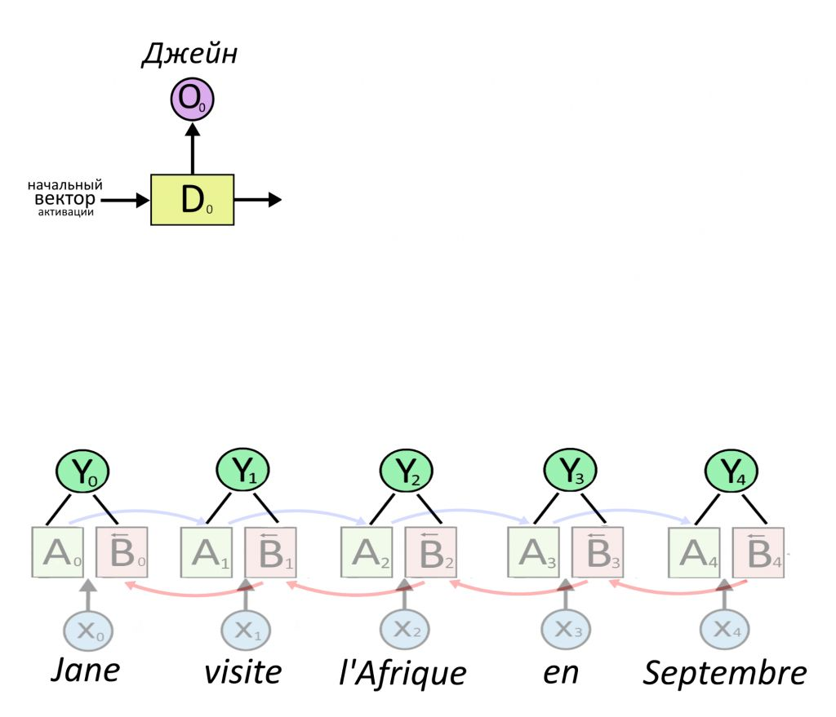
Механизм внимания

Slide 30
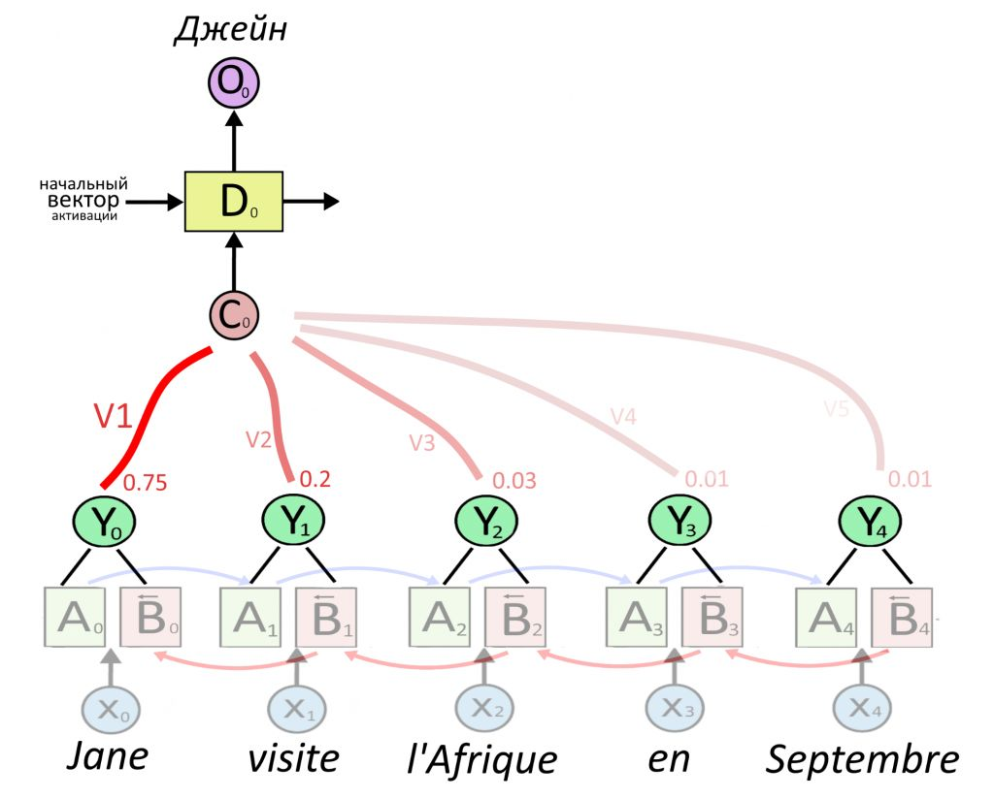
Механизм внимания

Slide 31
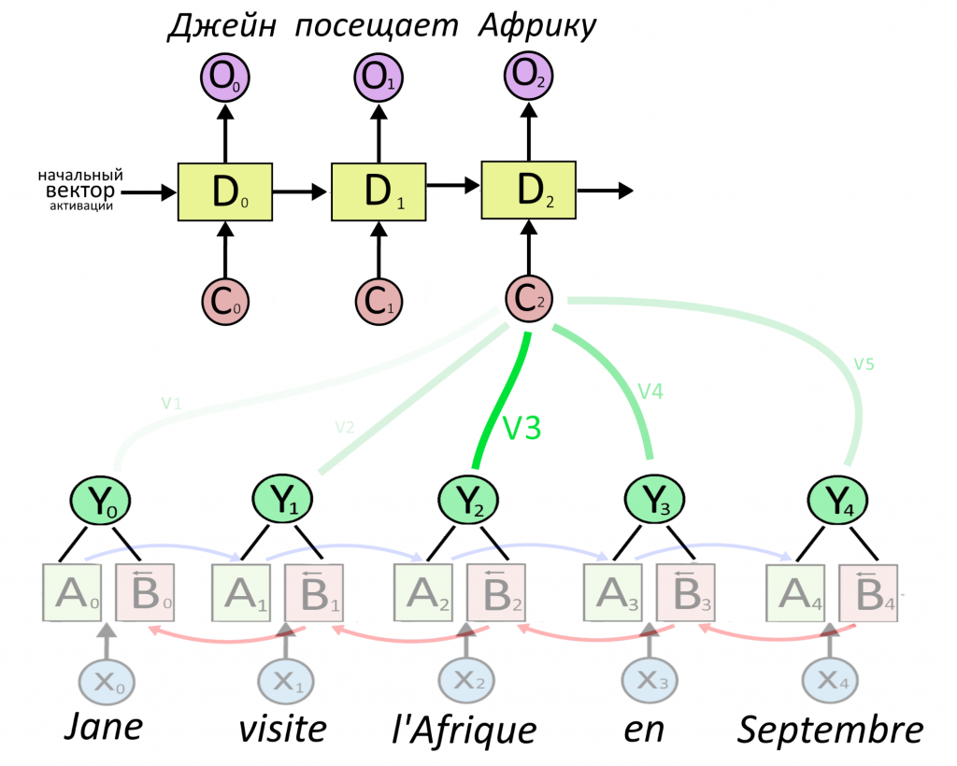
Механизм внимания

Slide 32
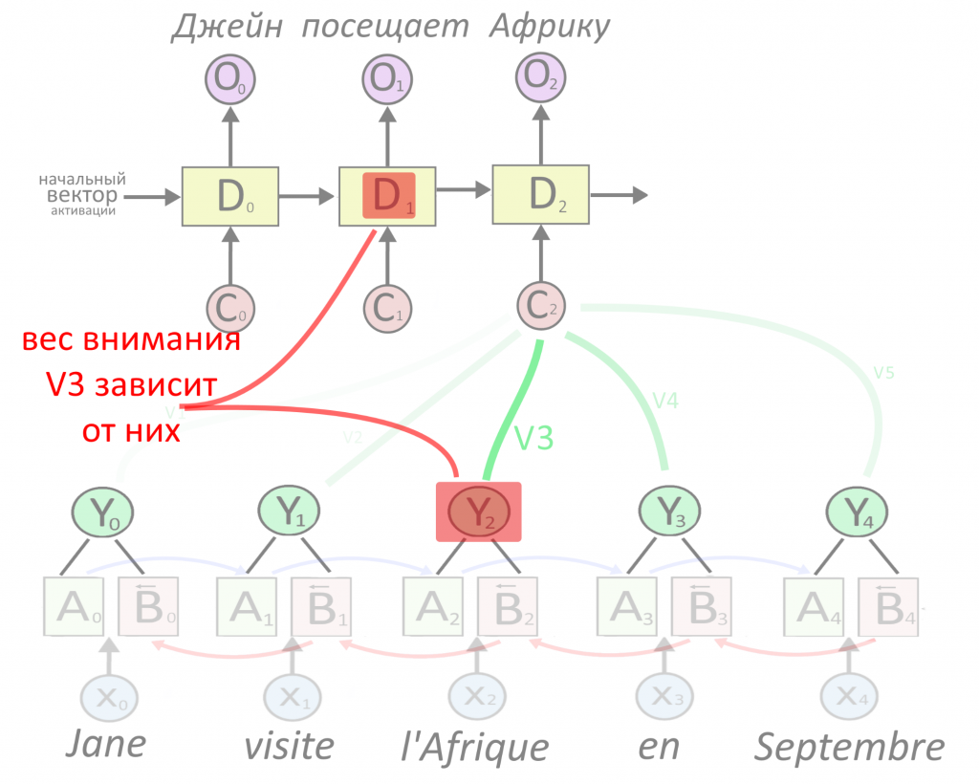
Механизм внимания

Slide 33
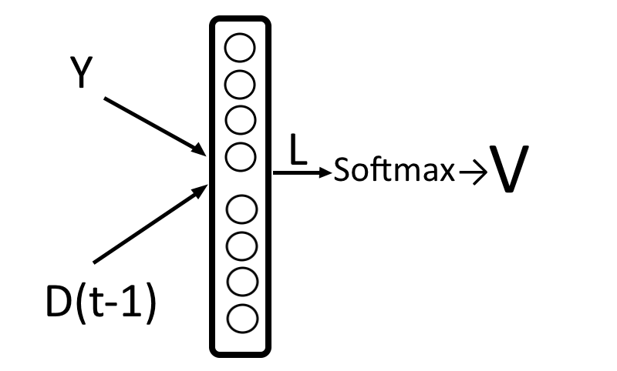
Механизм внимания

Slide 34
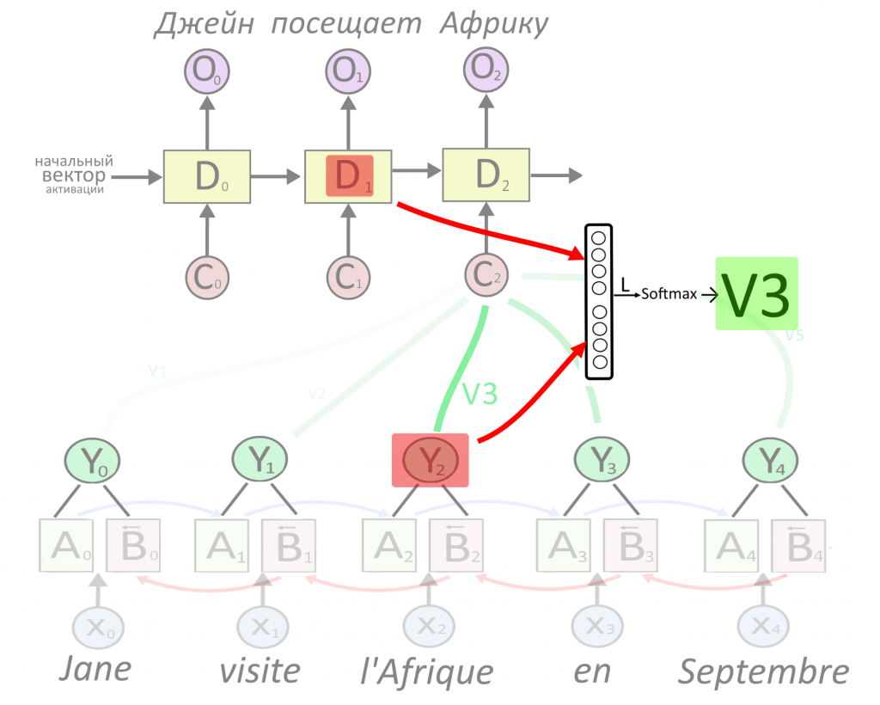
Механизм внимания

Slide 35
Механизм внимания
В итоге, механизм внимания решает две важные задачи:
1. Использование всей информации о последовательности (например, тексте) при её обработке.
2. Возможность интерпретации работы обученной нейронной сети.

Slide 36
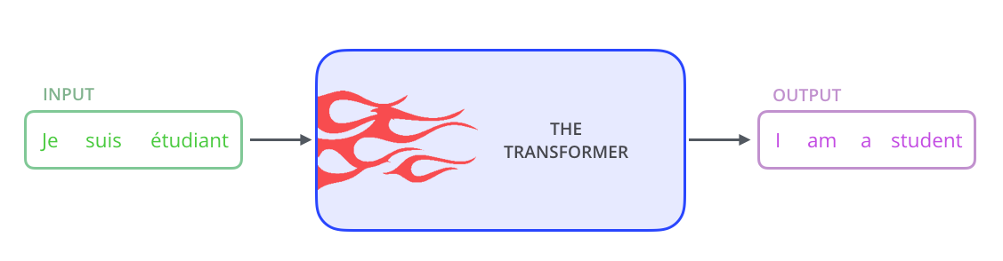
Трансформеры

Slide 37
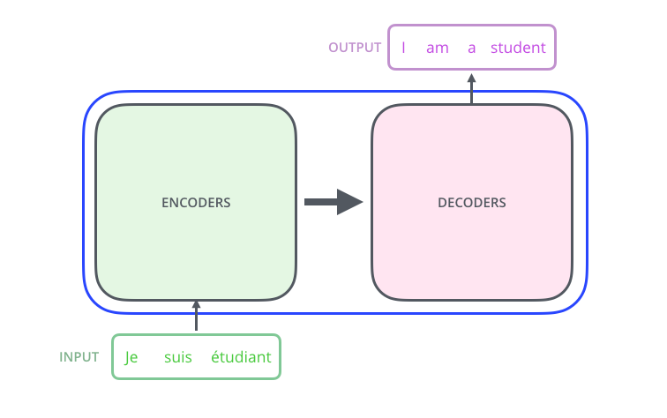
Трансформеры

Slide 38
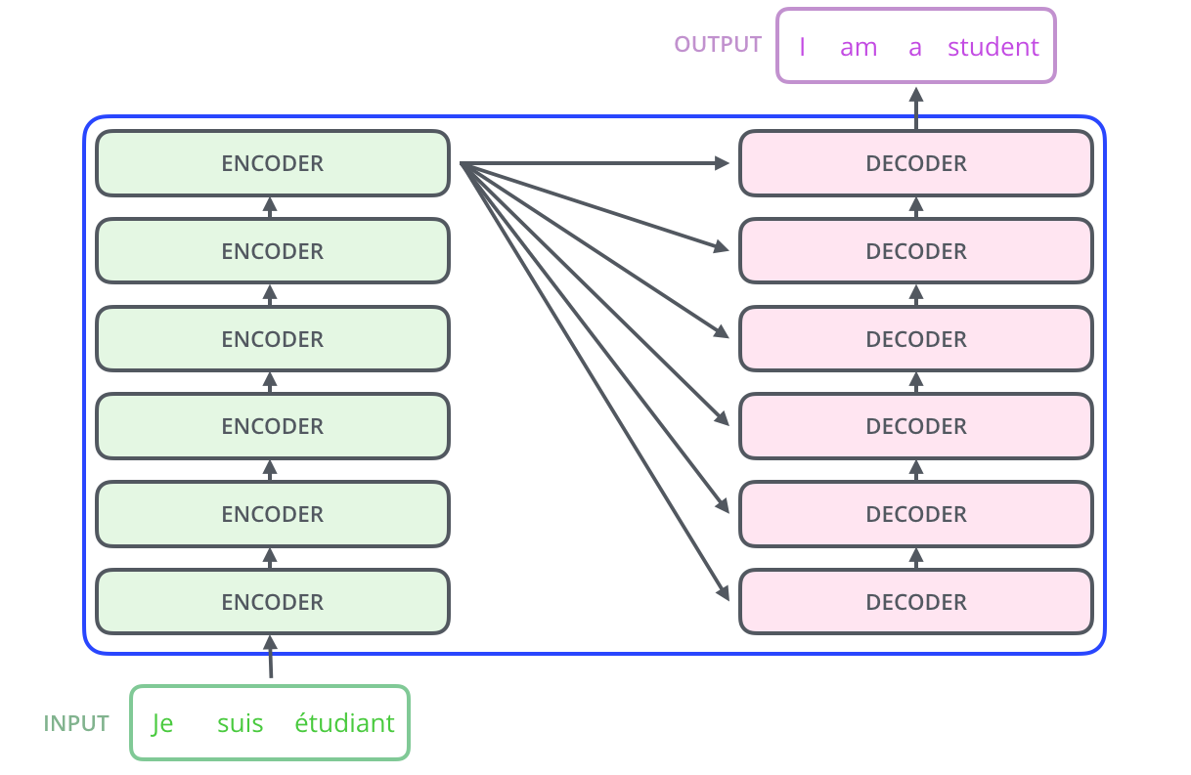
Трансформеры

Slide 39
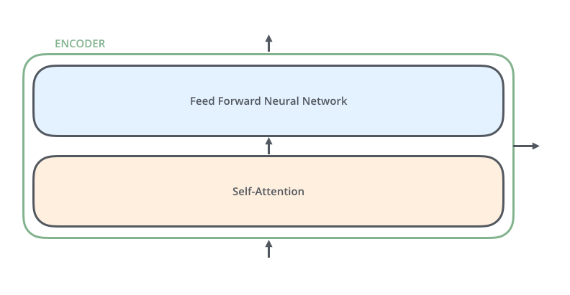
Трансформеры

Slide 40
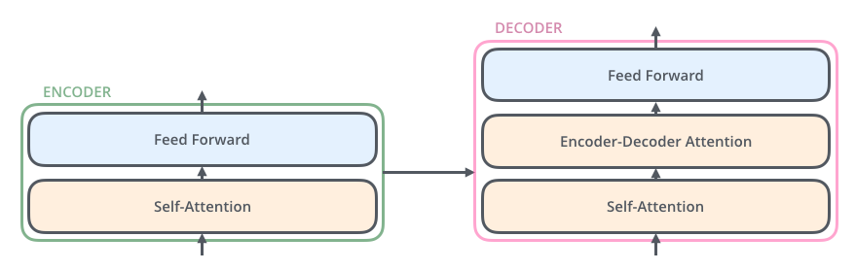
Трансформеры

Slide 41
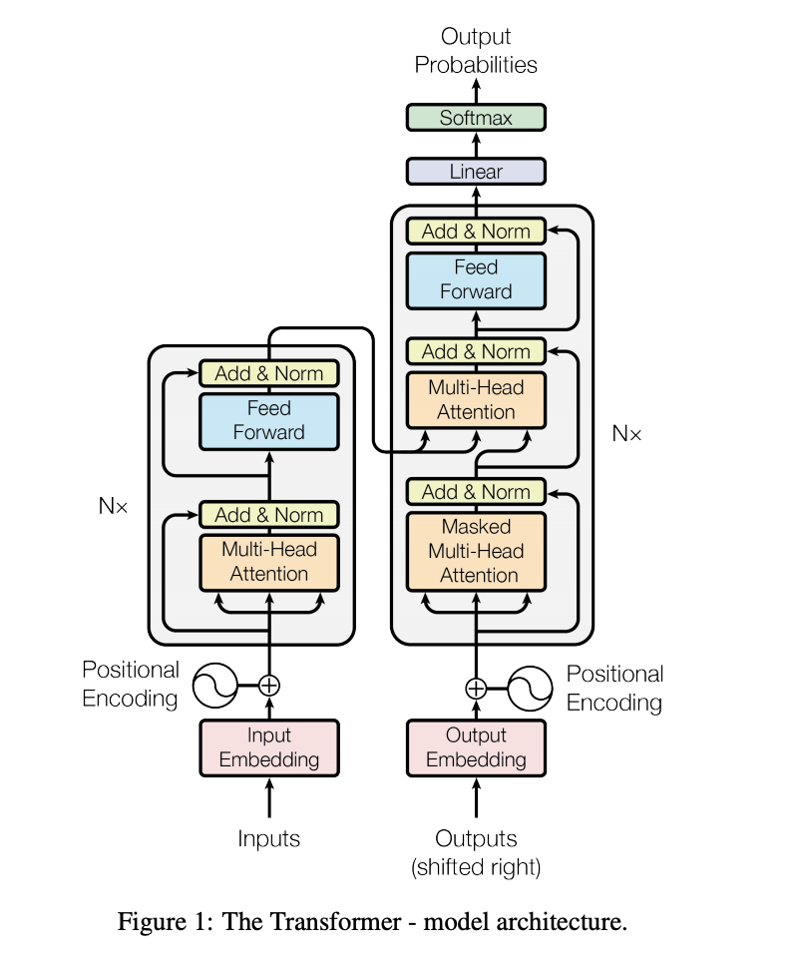
Трансформеры

Slide 42
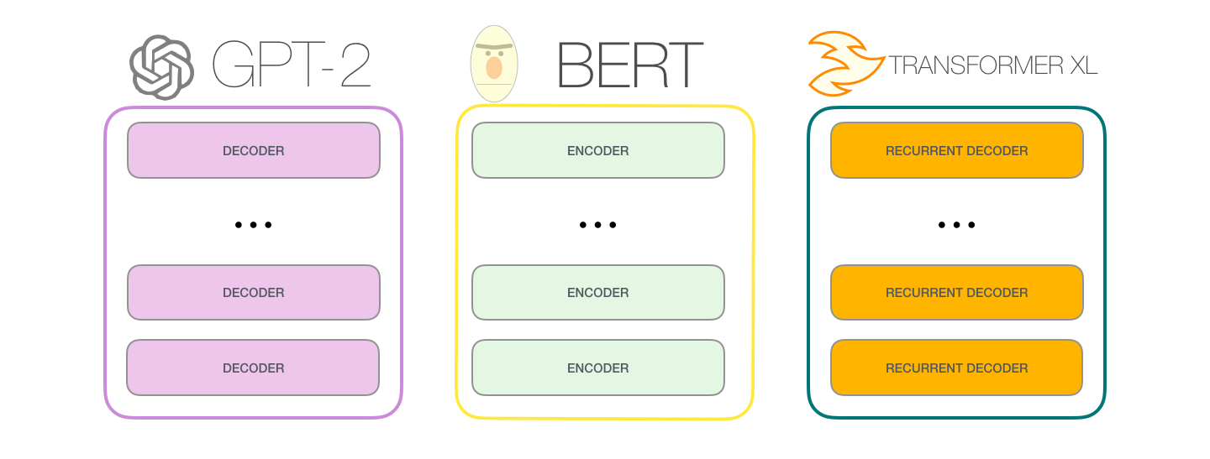
Трансформеры

Slide 43
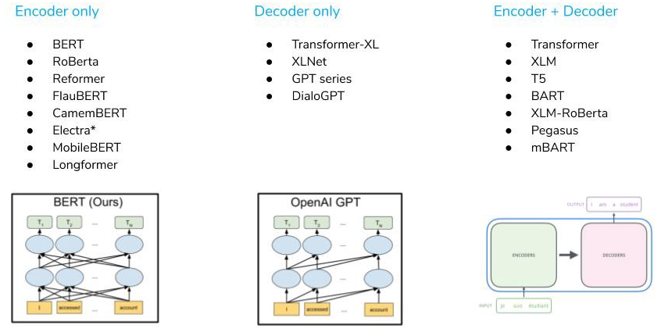
Трансформеры

Slide 44
Ссылки
https://habr.com/ru/post/487808/
https://habr.com/ru/company/wunderfund/blog/331310/
https://sysblok.ru/knowhow/vnimanie-vse-chto-vam-nuzhno-kak-rabotaet-attention-v-nejrosetjah/
https://sysblok.ru/knowhow/kak-rabotajut-transformery-krutejshie-nejroseti-nashih-dnej/
https://www.mql5.com/ru/articles/8765

Slide 45
Спасибо за внимание

Slide 46
Контрольные вопросы
В каком случае на вход seq2seq модели подается не текст?
Разговорная модель.
Генерация названий.
Резюмирование текста.
Машинный перевод.

Slide 47
Контрольные вопросы
Что не относится к достоинствам рекуррентных нейронных сетей?
Размер модели не зависит от длины входной последовательности данных.
Данные могут сохраняться в процессе работы сети.
Нет ограничений на длину входной последовательности данных.
Высокая скорость работы сети.

Slide 48
Контрольные вопросы
Какая функция активации используется в фильтрах сети с долгой краткосрочной памятью?
Сигмоида.
Линейная.
Гиперболический тангенс.
ReLU.

Slide 49
Контрольные вопросы
Где в seq2seq моделях применяется механизм внимания?
Внутри энкодера.
Внутри декодера.
Между энкодером и декодером.
После декодера.

Slide 50
Контрольные вопросы
Где применяется механизм внимания в архитектуре трансформеров?
В энкодере и между энкодером и декодером.
В декодере и между энкодером и декодером.
В энкодере и декодере.
В энкодере, декодере и между ними.

Slide 51
Контрольные вопросы
Какое утверждение относительно архитектуры трансформеров верно?
И энкодер, и декодер состоят из одного блока каждый.
Энкодер состоит из одного блока, декодер – из нескольких.
Энкодер состоит из нескольких блоков, декодер – из одного.
И энкодер, и декодер состоят из нескольких блоков.

Slide 52
Контрольные вопросы
Какие существуют способы использования архитектуры трансформеров?
Полная архитектура и отдельные энкодер или декодер.
Полная архитектура и отдельный энкодер.
Полная архитектура и отдельный декодер.
Только полная архитектура.

